Slide 1
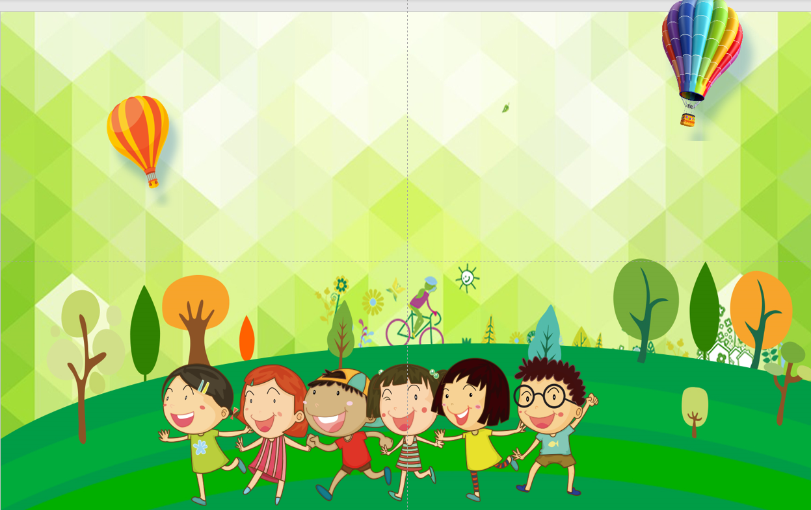

Chào mừng
Quý thầy cô giáo về dự giờ thăm lớp 2/3

Slide 2

Môn
Tiếng việt

Slide 3



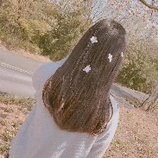
Khởi động
BÀI SOẠN CỦA
LAN HƯƠNG
035.447.3852

Slide 4


TIẾT 2
Notes:
本PPT模板部分元素使用了幻灯片母版制作。如果需要修改，点击-视图-幻灯片母版-修改；完成后关闭编辑母版即可。

Slide 5


2. Viết
a. Nhìn – viết: Ngày hôm qua đâu rồi?(2 khổ thơ cuối).
Ngày hôm qua ở lại
Trong hạt lúa mẹ trồng
Cánh đồng chờ gặt hái
Chín vàng màu ước mong.
Ngày hôm qua ở lại
Trong vở hồng của con
Con học hành chăm chỉ
Là ngày qua vẫn còn…
Bế Kiến Quốc
. Ngày hôm qua của em ở lại những đâu?
Ngày hôm qua của em ở lại trong trang vở viết bài.
Ngày hôm qua ở lại những đâu?
Ngày hôm qua ở lại trong hạt lúa mẹ trồng, trong vở hồng của con

Slide 6
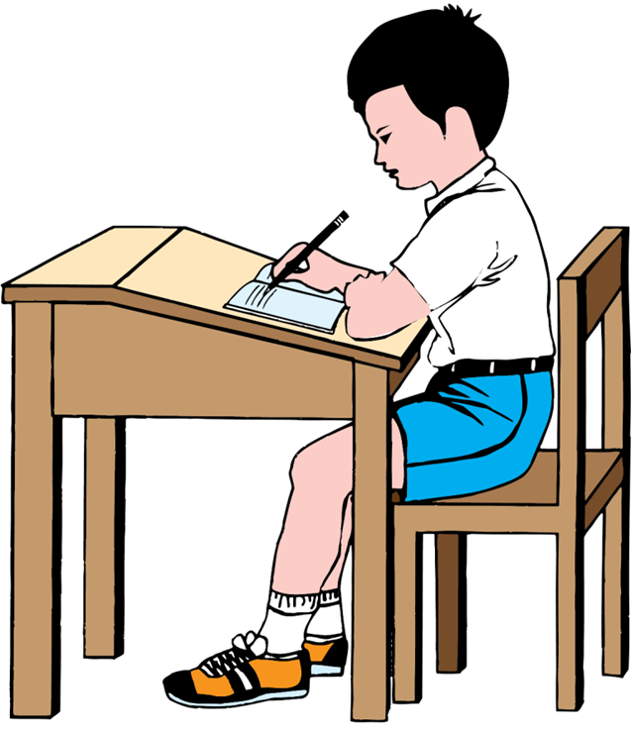
Tư thế ngồi khi viết bài
- Lưng thẳng, không tì ngực vào bàn.
- Đầu hơi cúi. Mắt cách vở 25 - 30 cm.
- Tay trái tì nhẹ lên mép vở để giữ.
- Hai chân để song song, thoải mái.

Slide 8

2. Viết
a. Nhìn – viết: Ngày hôm qua đâu rồi?(2 khổ thơ cuối).
Ngày hôm qua ở lại
Trong hạt lúa mẹ trồng
Cánh đồng chờ gặt hái
Chín vàng màu ước mong.
Ngày hôm qua ở lại
Trong vở hồng của con
Con học hành chăm chỉ
Là ngày qua vẫn còn…
Bế Kiến Quốc

Slide 9

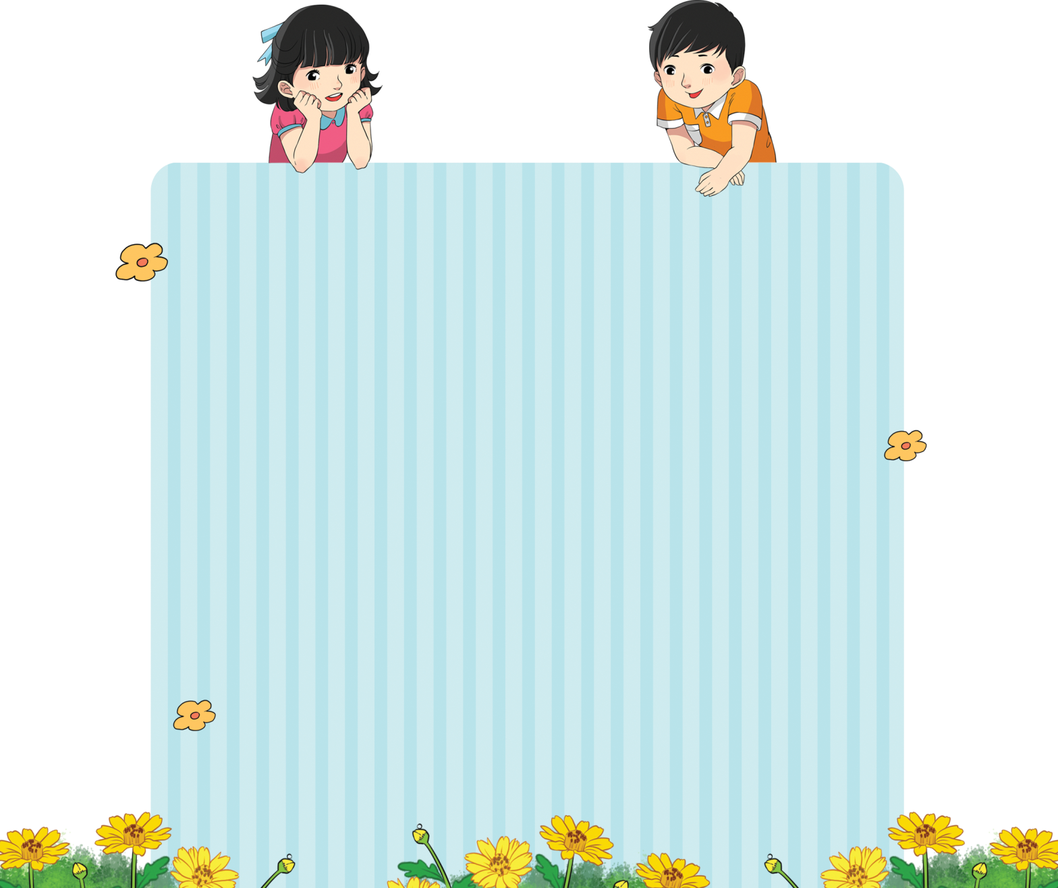
b. Tìm chữ cái thích hợp với mỗi . Học thuộc tên các chữ cái trong bảng.
Số thứ tự | Chữ cái | Tên chữ cái
10 | g | giê
11 | h | hát
12 | i | i
13 | k | ca
14 | l | e – lờ
15 | m | em - mờ
16 | n | en –nờ
17 | o | o
18 | ô | ô
19 | ơ | ơ

Slide 10

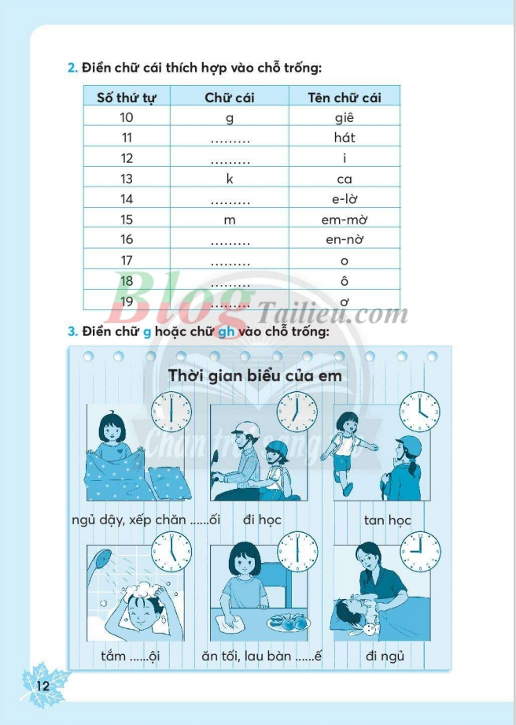

Slide 11
b. Tìm chữ cái thích hợp với mỗi . Học thuộc tên các chữ cái trong bảng.
Số thứ tự | Chữ cái | Tên chữ cái
10 | g | giê
11 | h | hát
12 | i | i
13 | k | ca
14 | l | e – lờ
15 | m | em - mờ
16 | n | en –nờ
17 | o | o
18 | ô | ô
19 | ơ | ơ

Slide 12
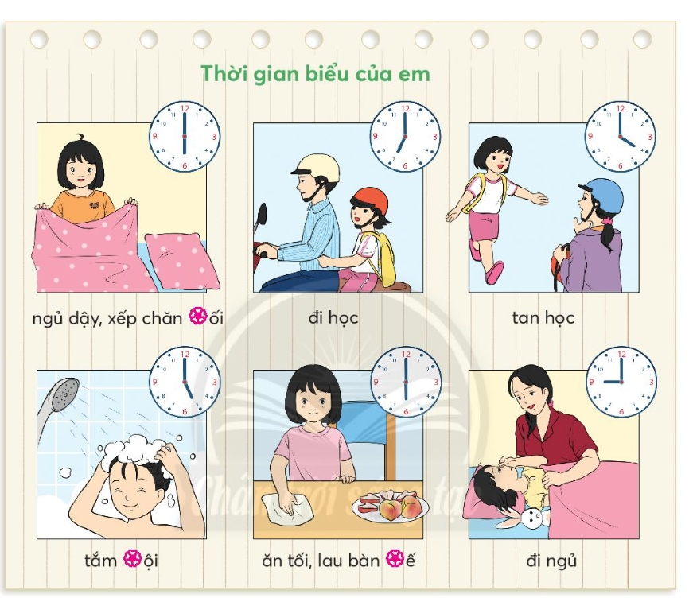
c. Chọn chữ g hoặc chữ gh thích hợp với mỗi
Ngủ dậy, xếp chân ..ối
Đi học
Tan học
Ngủ dậy, xếp chân gối
Ăn tối, lau bàn ghế
Tắm gội
Ăn tối, lau bàn ..ế
Tắm ..ội
Đi ngủ

Slide 13

Chữ gh chỉ đứng trước các chữ e, ê, i
Lưu ý:

Slide 14
Notes:
本PPT模板部分元素使用了幻灯片母版制作。如果需要修改，点击-视图-幻灯片母版-修改；完成后关闭编辑母版即可。

Slide 15
TIẾT 3
Notes:
本PPT模板部分元素使用了幻灯片母版制作。如果需要修改，点击-视图-幻灯片母版-修改；完成后关闭编辑母版即可。

Slide 16


3.
Tìm các từ ngữ:
a. Có tiếng sách
M: sách vở
b. Có tiếng học
M: học bài
Cá nhân

Slide 17
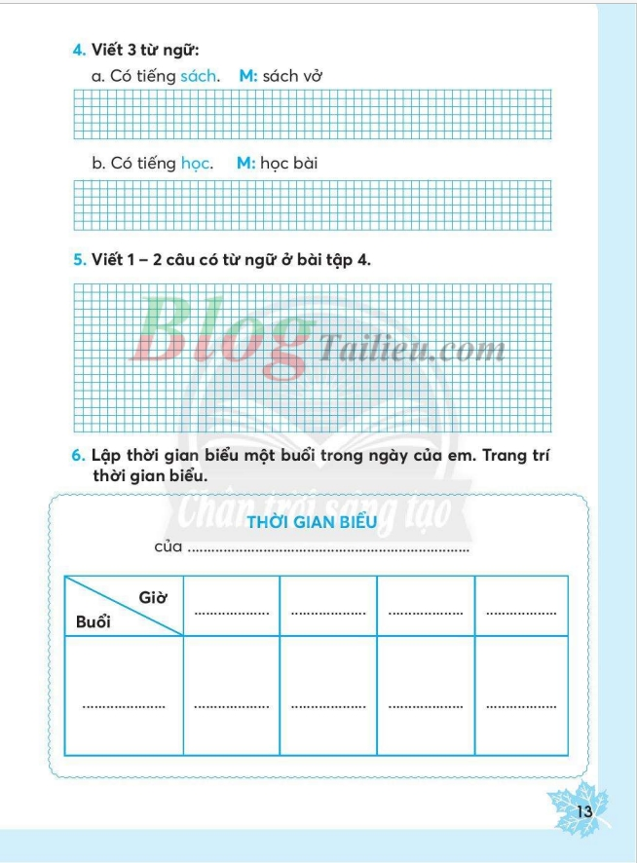

Slide 18
Chia sẻ trước lớp
3.
Tìm các từ ngữ:
a. Có tiếng sách
Quyển sách, cặp sách, sách giáo khoa,cuốn sách,
kệ sách,…
b. Có tiếng học
Đi học, học hành, chăm học, học hỏi, bài học,
học sinh, sinh học, học giả,…

Slide 19
4.
Đặt 1 – 2 câu có từ ngữ tìm được ở bài tập 3.
Cá nhân

Slide 21
4.
Đặt 1 – 2 câu có từ ngữ tìm được ở bài tập 3.
Chia sẻ trước lớp
Em soạn sách vở trước khi đến lớp.
Em chăm chỉ học hành.

Slide 22
TIẾT 4

Slide 23
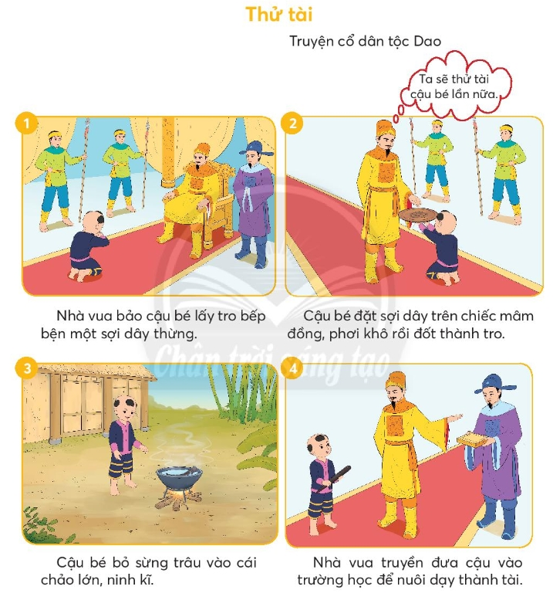
5.
Kể chuyện
a. Nghe kể chuyện.

Slide 24
5.
Kể chuyện
b. Kể từng đoạn của câu chuyện theo tranh và câu gợi ý dưới tranh.

Slide 25
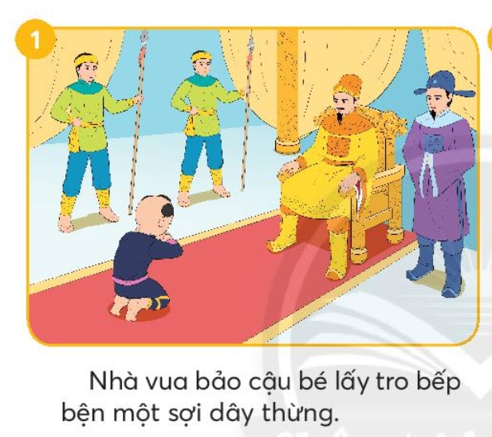
b. Kể từng đoạn của câu chuyện theo tranh và câu gợi ý dưới tranh.

Slide 26
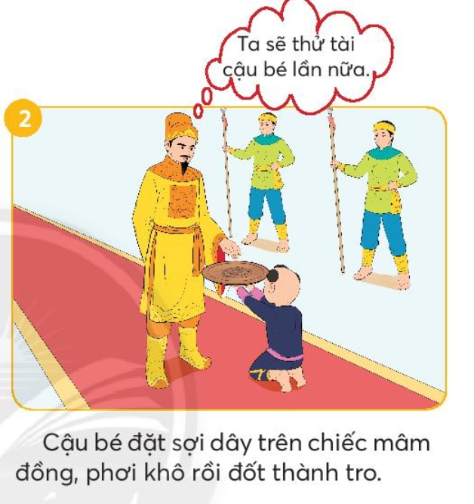
b. Kể từng đoạn của câu chuyện theo tranh và câu gợi ý dưới tranh.

Slide 27
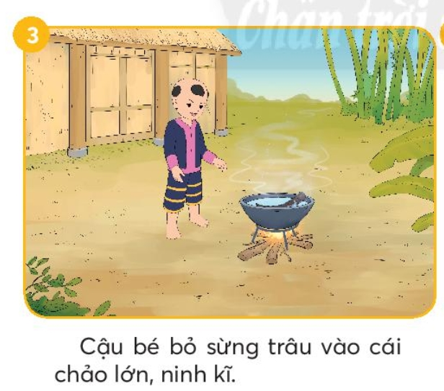
b. Kể từng đoạn của câu chuyện theo tranh và câu gợi ý dưới tranh.

Slide 28
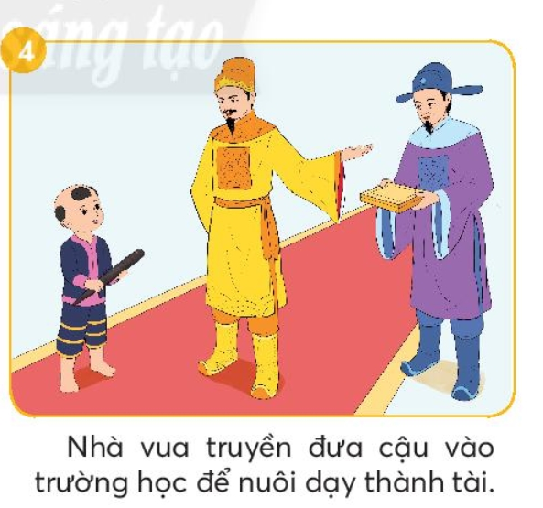
b. Kể từng đoạn của câu chuyện theo tranh và câu gợi ý dưới tranh.

Slide 29
Thảo luận nhóm 4

Slide 30
Chia sẻ trước lớp

Slide 31

TIẾT 5

Slide 32
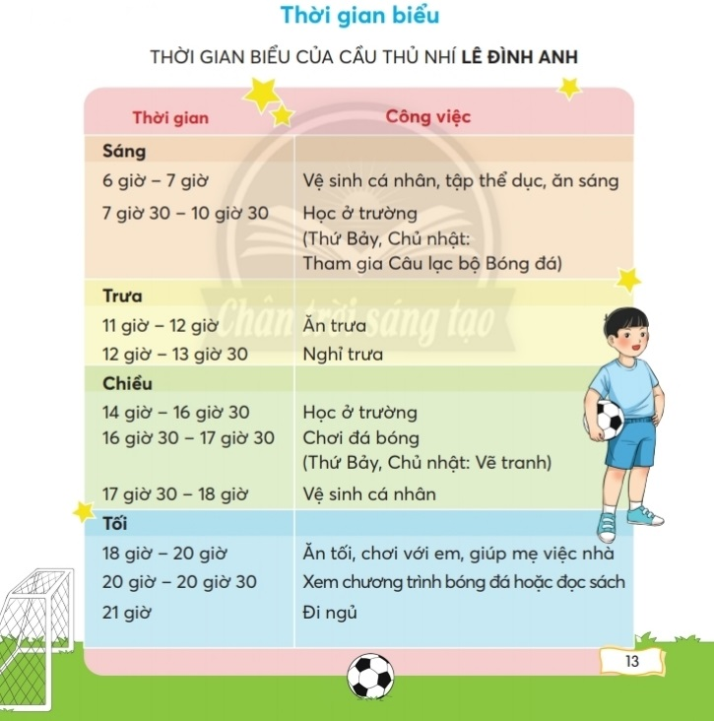

6.
Viết thời gian biểu.
a. Đọc lại thời gian biểu của cầu thủ nhí Lê Đình Anh và trả lời câu hỏi:
- Bạn Đình Anh lập thời gian biểu cho những buổi nào trong ngày?
- Mỗi cột trong thời gian biểu viết những nội dung gì?
Nhóm 2

Slide 33
6.
Viết thời gian biểu.
- Bạn Đình Anh lập thời gian biểu cho những buổi nào trong ngày?
Bạn Đình Anh lập thời gian biểu cho buổi: Sáng, trưa, chiều và tối.

Slide 34
6.
Viết thời gian biểu.
- Mỗi cột trong thời gian biểu viết những nội dung gì?
Mỗi cột viết về thời gian và công việc của bạn làm.
Nhóm 2

Slide 35
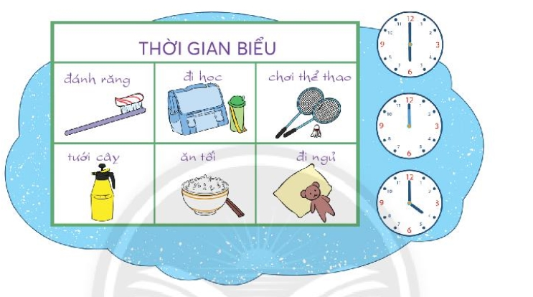
6.
Viết thời gian biểu.
b. Viết thời gian biểu một buổi trong ngày của em.
Nhóm 2

Slide 36
Tiết 6

Slide 37



Vận dụng

Slide 38

1.
Đọc một bài đọc về trẻ em
a. Chia sẻ về bài đọc đã đọc.
Thảo luận nhóm đôi chia sẻ với bạn:
+ Tên truyện. Cuộc chia tay của những con búp bê+ Tên tác giả. Khánh Hoài
+ Nhân vật. Thành – Thủy
+ Việc làm của các nhân vật.
+ Lời nói của các nhân vật.

Slide 39

Thứ …ngày … tháng … năm 2021
Môn Tiếng việt
Bài 4: Út tin
1.
Đọc một bài đọc về trẻ em
a. Chia sẻ về bài đọc đã đọc.
Chia sẻ
trước lớp.

Slide 40
Thứ …ngày … tháng … năm 2021
Môn Tiếng việt
Bài 4: Út tin
1.
Đọc một bài đọc về trẻ em
b. Viết vào Phiếu đọc sách những điều em đã chia sẻ

Slide 41
Thứ …ngày … tháng … năm 2021
Môn Tiếng việt
Bài 4: Út tin
1.
Đọc một bài đọc về trẻ em
b. Viết vào Phiếu đọc sách những điều em đã chia sẻ
Hoạt động cá nhân

Slide 42
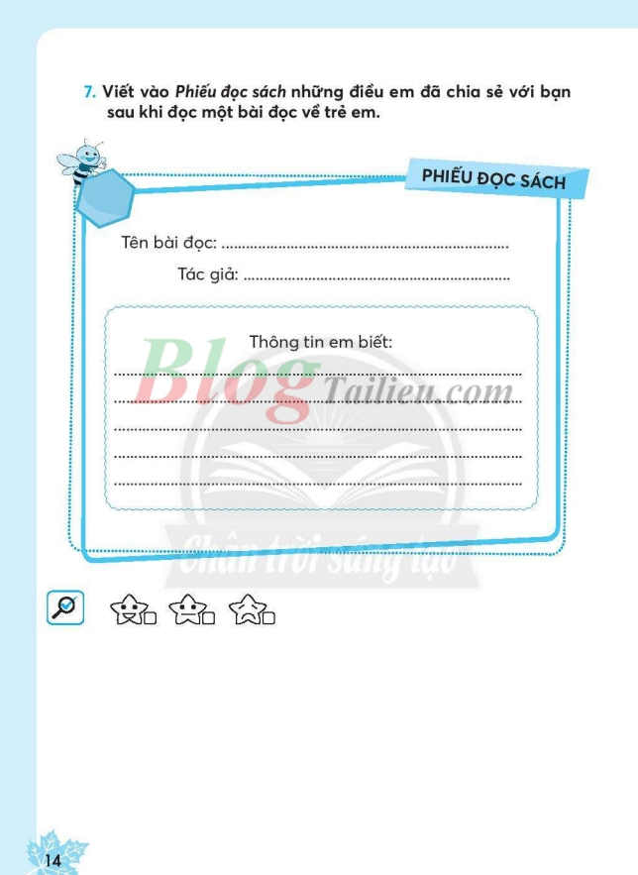

Slide 43
Thứ …ngày … tháng … năm 2021
Môn Tiếng việt
Bài 4: Út tin
1.
Đọc một bài đọc về trẻ em
b. Viết vào Phiếu đọc sách những điều em đã chia sẻ
Chia sẻ trước lớp

Slide 44
Thứ …ngày … tháng … năm 2021
Môn Tiếng việt
Bài 4: Út Tin
2. Chơi trò chơi Hoạ sĩ nhí
a. Trang trí thời gian biểu.
b. Nói với bạn một việc làm mà em biết trong thời gian biểu.

